Slide 1


Aplicación Social de Mascotas

Slide 2
Integrantes del Proyecto
Valeria Hernández
01
Jefa de Proyecto y programadora

Slide 3
Descripción del Proyecto
Propuesta de Solución
Problema o dolor
Hoy en día, los dueños de mascotas deben buscar información, apoyo y servicios en múltiples lugares —redes sociales, grupos aislados o páginas web— lo que genera pérdida de tiempo y dificulta encontrar soluciones rápidas y confiables. No existe una aplicación única que reúna en un solo lugar todo lo que necesitan.
Es una aplicación móvil que reúne en un solo lugar todo lo que los dueños de mascotas necesitan: encontrar servicios cercanos, conectarse con otros usuarios, reportar mascotas perdidas o encontradas y contar con un chat con IA que actúa como una mascota virtual disponible 24/7 para compañía y apoyo.

Slide 4
Objetivos
Miau!
Obj. Específicos
Conectar dueños de mascotas perdidas con las personas que encuentran.
Conectar proveedores de bienes y de servicios dedicados a mascotas (utensilios, comida, ropa, Veterinarias, peluquerías)
Conectar a los dueños de mascotas entre ellos para conversaciones o recomendaciones
Generar una forma de comunicación del dueño con su mascota creando una versión virtual de ésta.
Objetivo General
Desarrollar una aplicación para los dueños de mascotas, basado en las crecientes necesidades de este grupo que permita conectar estos dueños entre ellos y con proveedores de bienes o servicios dedicados para mascotas las 24 horas del día, incorporando además un chat con inteligencia artificial que simule la interacción con una mascota virtual para acompañamiento y entretenimiento.

Slide 5
Alcance y limitaciones
del proyecto
Alcance
Limitaciones
Desarrollar una aplicación móvil que conecte a dueños de mascotas en una sola plataforma.
Incluir funciones básicas: búsqueda de tiendas y veterinarias, comunicación entre usuarios y publicación de mascotas perdidas/encontradas.
Implementar un módulo de mascota virtual con IA.
El proyecto se ajusta al tiempo de un semestre, priorizando funciones esenciales.
La aplicación se desarrollará en versión de prueba, sin lanzamiento masivo en tiendas oficiales.
El uso de Firebase y la IA será básico, con limitaciones en escalabilidad y personalización.
No se contempla en esta etapa la difusión.

Slide 6
Metodología de trabajo para el desarrollo
del proyecto
Se utilizará Scrum adaptado a trabajo individual, organizando el proyecto en sprints cortos e incrementales.
Backlog con funcionalidades priorizadas.
01
02
Sprints de 2 semanas para avanzar en tareas clave e incremental.
03
Revisión diaria personal de avances, dificultades y pendientes.
04
Sprint Review y Retrospectiva al final de cada ciclo para ajustar el backlog y posibles mejoras.
Este enfoque ágil permite mantener orden, flexibilidad y asegurar la entrega de un producto funcional dentro del semestre.
Notes:
Metodología de Desarrollo
Para el desarrollo del Proyecto APT se utilizará Scrum como marco de trabajo ágil, adaptado a una modalidad individual. La elección de esta metodología responde a la necesidad de organizar el trabajo de manera iterativa e incremental, priorizando las tareas y asegurando el cumplimiento de los objetivos en los tiempos definidos.
En esta adaptación, se mantendrán los principios fundamentales de Scrum, pero ajustados a una sola persona:
Product Backlog: se elaborará una lista priorizada de funcionalidades, comenzando por las más críticas (búsqueda de veterinarias y tiendas, comunicación entre usuarios, mascotas perdidas/encontradas) y dejando las mejoras opcionales para fases posteriores.
Sprint Planning: cada sprint tendrá una duración de dos semanas, en las cuales se definirá un conjunto reducido de tareas alcanzables dentro del tiempo disponible.
Sprints: el trabajo se desarrollará de forma incremental, asegurando que cada ciclo entregue un producto funcional aunque sea básico.
Daily Scrum: se reemplazará por una revisión personal diaria de avances, dificultades y tareas pendientes, registradas en una herramienta de seguimiento (como Trello o Jira).
Sprint Review: al término de cada sprint se evaluará el progreso del proyecto y se ajustará el backlog según las necesidades.
Sprint Retrospective: se realizará una breve reflexión personal para identificar mejoras en la organización y eficiencia para el siguiente sprint.
Este enfoque ágil, aunque individual, permitirá mantener la flexibilidad y el control del proyecto, asegurando que las funcionalidades esenciales estén implementadas dentro del semestre y que el producto evolucione de manera ordenada.

Slide 7
Release Plan del desarrollo del proyecto
Inicio y Noticias
Mapa
Foro
Chat con IA
Transversales
Release 1
semana 10
Registro con Google
Ver mascotas
Agregar mascotas
Ver noticias
Visualizar mapa
Buscar servicios
Reportar mascotas
Crear temas
Comentar
-
Guardar imágenes en bucket
Inicio y Noticias
Release Final
semana 15
Dar “me gusta”
Ver temas propios
Crear mascota virtual
Chat interactivo
Guardar datos en Firebase/ Firestore
Notes:
User Story Mapping

Slide 8
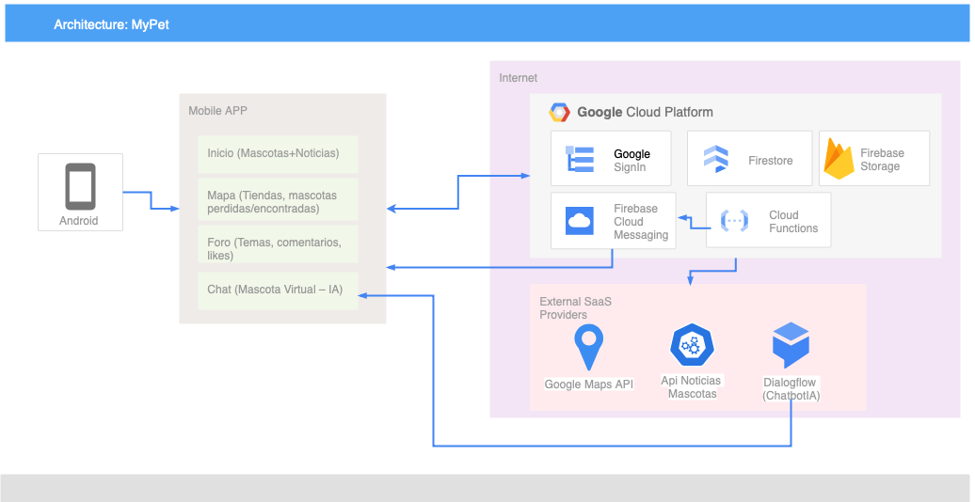
Arquitectura del software

Slide 9
PROYECTO “NOMBRE DEL PROYECTO”
Modelo de datos

Slide 10
PROYECTO “NOMBRE DEL PROYECTO”
Tecnologías utilizadas

Slide 11
DEMOSTRACIÓN DEL RESULTADO DEL PROYECTO
*Exposición del sistema

Slide 12
Resultados obtenidos

Slide 13
Obstáculos presentados durante el desarrollo

Slide 14
PREGUNTAS DE LA COMISIÓN

